Slide 1
UNIVERSIDADE DE SÃO PAULO
Faculdade de Odontologia de Ribeirão Preto
Manejo de pacientes com doenças sistêmicas
Ana Carolina F. Motta
Rosemeire de Lordo Franco

Slide 2
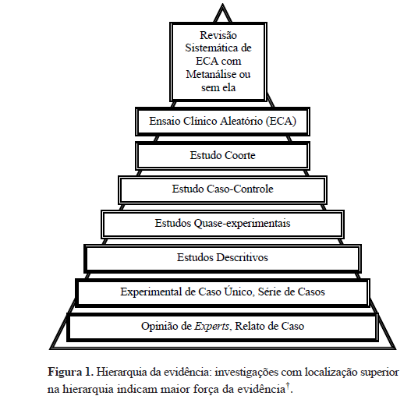
Níveis de evidência científica
Sampaio e Mancini, 2007

Slide 3
Tópico 1. Anticoagulação e antiagregação plaquetária
I - Diferenciar anticoagulação e antiagregação plaquetária
Os exames para avaliar os dois mecanismos são diferentes
Os eventos hemorrágicos são diferentes
A conduta é diferente
II – Anticoagulação: cumarínicos ou novos anticoagulantes?
Varfarina
Diferenciar o que é nível terapêutico de nível seguro para o atendimento odontológico
Exames: Tempo de protrombina e INR preferencialmente no dia do procedimento
Novos Anticoagulantes
Sem exame laboratorial
III – Antiagregação plaquetária: única ou dupla (AAS, clopidogrel, ticlopidina)
Não há exames de rotina
Hemograma completo é recomendado, por possibilidade de plaquetopenia com a ticlopidina
Teste de agregação plaquetária – solicitado em casos específicos por hematologista

Slide 4
Tópico 2. Diabetes mellitus
Tópico 3. Endocardite infecciosa
Tópico 4. Próteses articulares
I – Uso de antimicrobianos orais
Uso racional
Efeitos adversos
Resistência bacteriana

Slide 5
Tópico 2. Diabetes mellitus
I – Limites de HbA1c e glicemia de jejum?
Não existe limite que defina conduta odontológica
Quem define é o perfil clínico do paciente
Uso de antimicrobiano deve ser determinado pela condição oral
II – Atraso em cicatrização
Pode ocorrer, mas não exige uso de antimicrobiano oral

Slide 6
Tópico 3. Endocardite infecciosa
I – Seguir as recomendações da AHA
Condições cardiovasculares indicadas na AHA
Antimicrobiano oral 30-60 minutos antes do procedimento invasivo
Tópico 4. Próteses articulares
I – Seguir as recomendações das sociedades odontológicas
Discussão do caso com a equipe médica
Sempre, em qualquer das 4 situações, manter interação com equipe médica que cuida do paciente.

Slide 7
Obrigada!
Ana Carolina Motta: anacfm@usp.br
Rosemeire de Lordo Franco: rosefranco@forp.usp.br

